Slide 1
Laboratoriumwerk
Urinesediment, wat zit er allemaal in en wat betekent dit?

Slide 2
Doel van vandaag:
Weten welke cellen er allemaal voor kunnen komen in het urinesediment en wat dit dan betekent voor de patiënt!

Slide 3
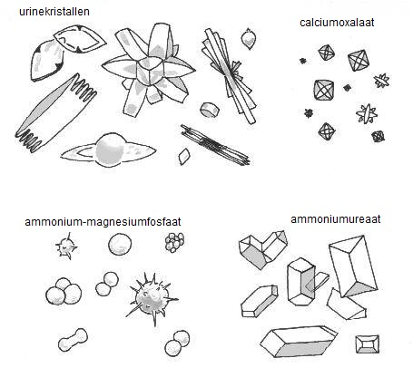
Wat is ook alweer een urinesediment?
Als je urine onderzocht wordt op sediment, bekijkt het laboratorium of er niet-oplosbare stoffen in je urine voorkomen.
Deze niet-oplosbare stoffen komen meestal uit het bloed, maar het kan ook gaan om stofwisselingsproducten, bacteriën of schimmels.

Slide 4
Wanneer wordt dit onderzoek ingezet?
Bij klachten die wijzen op stofwisselingsziekten, nierziekten en urineweginfecties;
Routineonderzoek bij zwangerschap, ziekenhuisopname en voor een operatie.

Slide 5
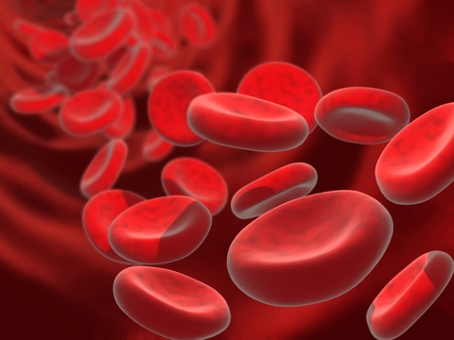
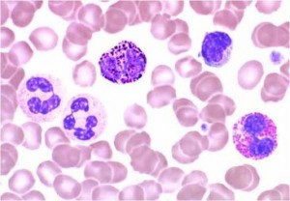
Welke cellen zie je allemaal in het sediment?
Erytrocyten: ronde cellen zonder kern, met een dikke rand. Erytrocyten zijn rode bloedcellen. Wanneer urine sterk geconcentreerd is, dan kunnen erytrocyten verschrompelen en krijgen ze een doornappelvorm.
HEMATURIE: kan teken zijn van blaasontsteking, nierbekkenontsteking, goedaardige vergroting van de prostaat (prostaathypertrofie), nierstenen, blaaskanker, nierkanker, prostaatkanker, gevolgen van een ongeval, nierziekten.
Leukocyten: kleine, gekorrelde cellen die iets groter zijn dan erytrocyten.
Nierinfecties, urine ophouden, urineweginfecties, verstopte urinewegen, zwangerschap, diabetes mellitus.

Slide 6
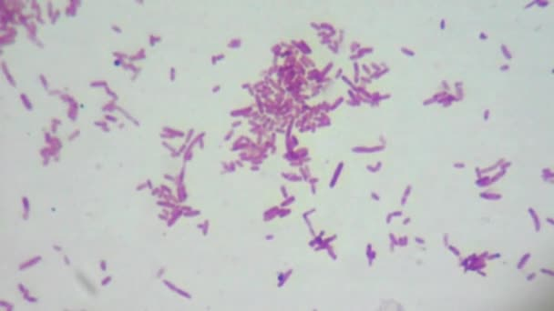
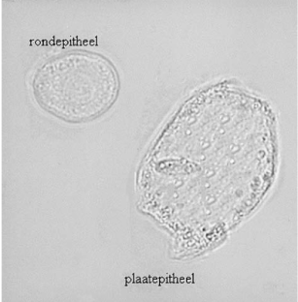
Wat zie je allemaal?
Bacteriën: kleine staafjes (bacillen) of bolletjes (kokken).
BACTERIURIE: meestal sprake van urineweginfectie.
Plaat- en rondepitheelcellen: cellen afkomstig uit de wand van de urinewegen. Plaatepitheelcellen zijn meestal groot en hoekig en kunnen in groepjes bij elkaar liggen, rondepitheelcellen zijn wat kleiner en rond tot ovaal.
Als er erg veel rondepitheel als ‘ophoping’ in het sediment gezien wordt, kan het een aanwijzing zijn voor een maligne aandoening.
Blaasontsteking, ziekte van Berger

Slide 7
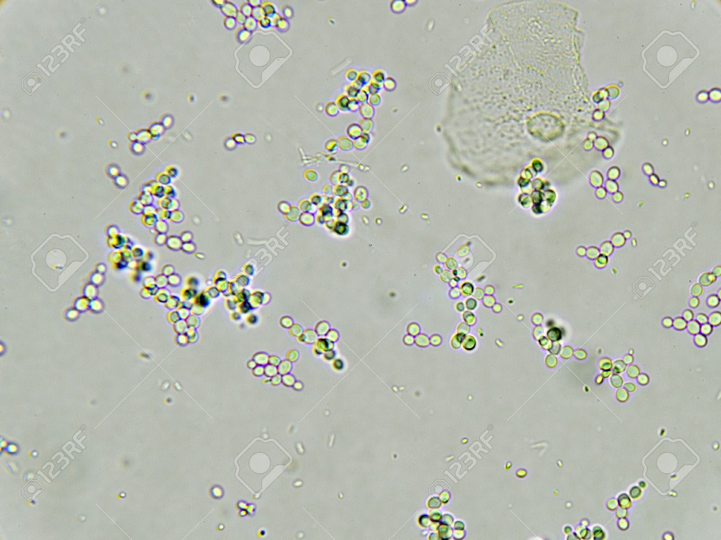
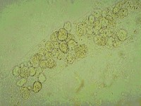
Wat zie je allemaal?
Gistcellen: kleine, ovaalronde cellen die gewoonlijk in groepjes liggen of kettingen vormen. Veel gistcellen vertonen knopvorming.
Duiden op infectie in de urine.
Cilinders: ontstaan meestal in de buisjes van de nieren. Er zijn verschillende soorten cilinders. Wijzen op eiwituitscheiding. Vaak ernstige beschadiging van de nieren.
Pyelonefritis, glomerulonefritis, nefritis, beschadigde tibuli, die duiden op eindstadium chronische nierziekten.

Slide 8
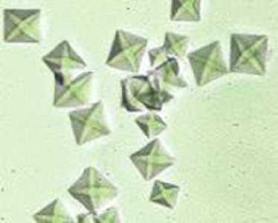
Wat zie je allemaal?
Kristallen: zouten kunnen in kristalvorm of als amorf gruis aanwezig zijn. Elk type zout heeft zijn eigen kristalvorm. Bekendste = calciumoxalaat (envelopvorm).
KRISTALLURIE: blaasstenen, nierstenen, medicatie, uitdroging, urineweginfecties, eten van voedsel dat rijk is aan eiwitten.
Slijmdraden: lijken een beetje op cilinders. Slijmdraden lopen alleen naar één kant puntig toe en zijn niet aan beide kanten stomp.
In sommige gevallen is slijm in de urine een teken van blaaskanker. Dan ook vaak samen met andere klachten (hematurie, dysurie etc.). Nierstenen, SOA’s, colitis ulcerosa, PBS.

Slide 9
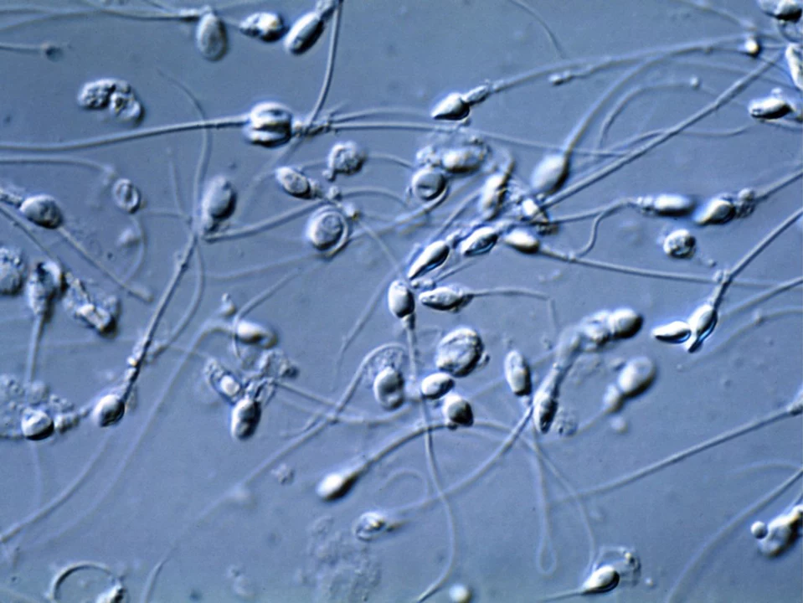
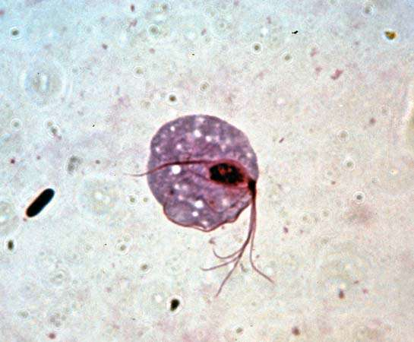
Wat zie je allemaal?
Zaadcellen (spermatozoën): dit zijn zaadcellen. Voor de beoordeling van het sediment hebben zaadcellen geen betekenis, tenzij deze zaadcellen worden aangetroffen in de urine van een meisje. Dan kan er sprake zijn van seksueel misbruik.
Trichomonas vaginalis: een peervormige ziekteverwekker met zweepdraden. Soms bewegen ze nog d.m.v. de zweepdraden.
SOA: zorgt vaak voor riekende vaginale afscheiding, soms schuimig of groenig en/of een urethritis. De meest voorkomende SOA wereldwijd.

Slide 10
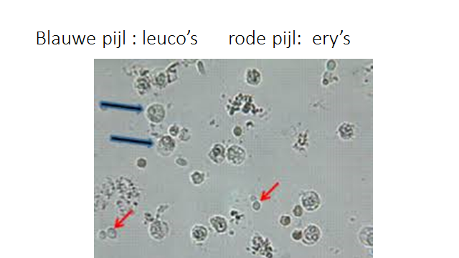
Praktijkles
Urinesediment bekijken onder de microscoop met epitheel.

